Slide 1
КОРРЕКТИРОВКА ПРОЕКТА МЕЖЕВАНИЯ ТЕРРИТОРИИ МИКРОРАЙОНА 8 В ГОРОДЕ СУРГУТЕ В ЧАСТИ ЗЕМЕЛЬНЫХ УЧАСТКОВ С УСЛОВНЫМИ НОМЕРАМИ :ЗУ3.1 И :ЗУ3.3
Подготовка корректировки проекта межевания осуществляется на основании:
задания департамента архитектуры и градостроительства Администрации города Сургута от 12.02.2024 №02-02-1055/4 -с целью организации парковки для посетителей сквера Энергетиков (границы земельного участка : ЗУ 1.4, определить под территорию общего пользования); от 19.04.2024 № 02-02-2779/4
Обращения МБУ ДО СШОР «Ермак» от 29.03.2024 № ЕР-914/4
Задачи корректировки:
определение способов образования земельных участков
уточнение сведений о площади образуемых земельных участков
установление вида разрешенного использования образуемых земельных участков.

Slide 2
Территория микрорайона 8 ограничена элементами улично-дорожной сети города. С востока – ул. Энергетиков; с запада – ул. Республики; с юга – ул. Энгельса; с севера – ул. Майская.

Slide 3
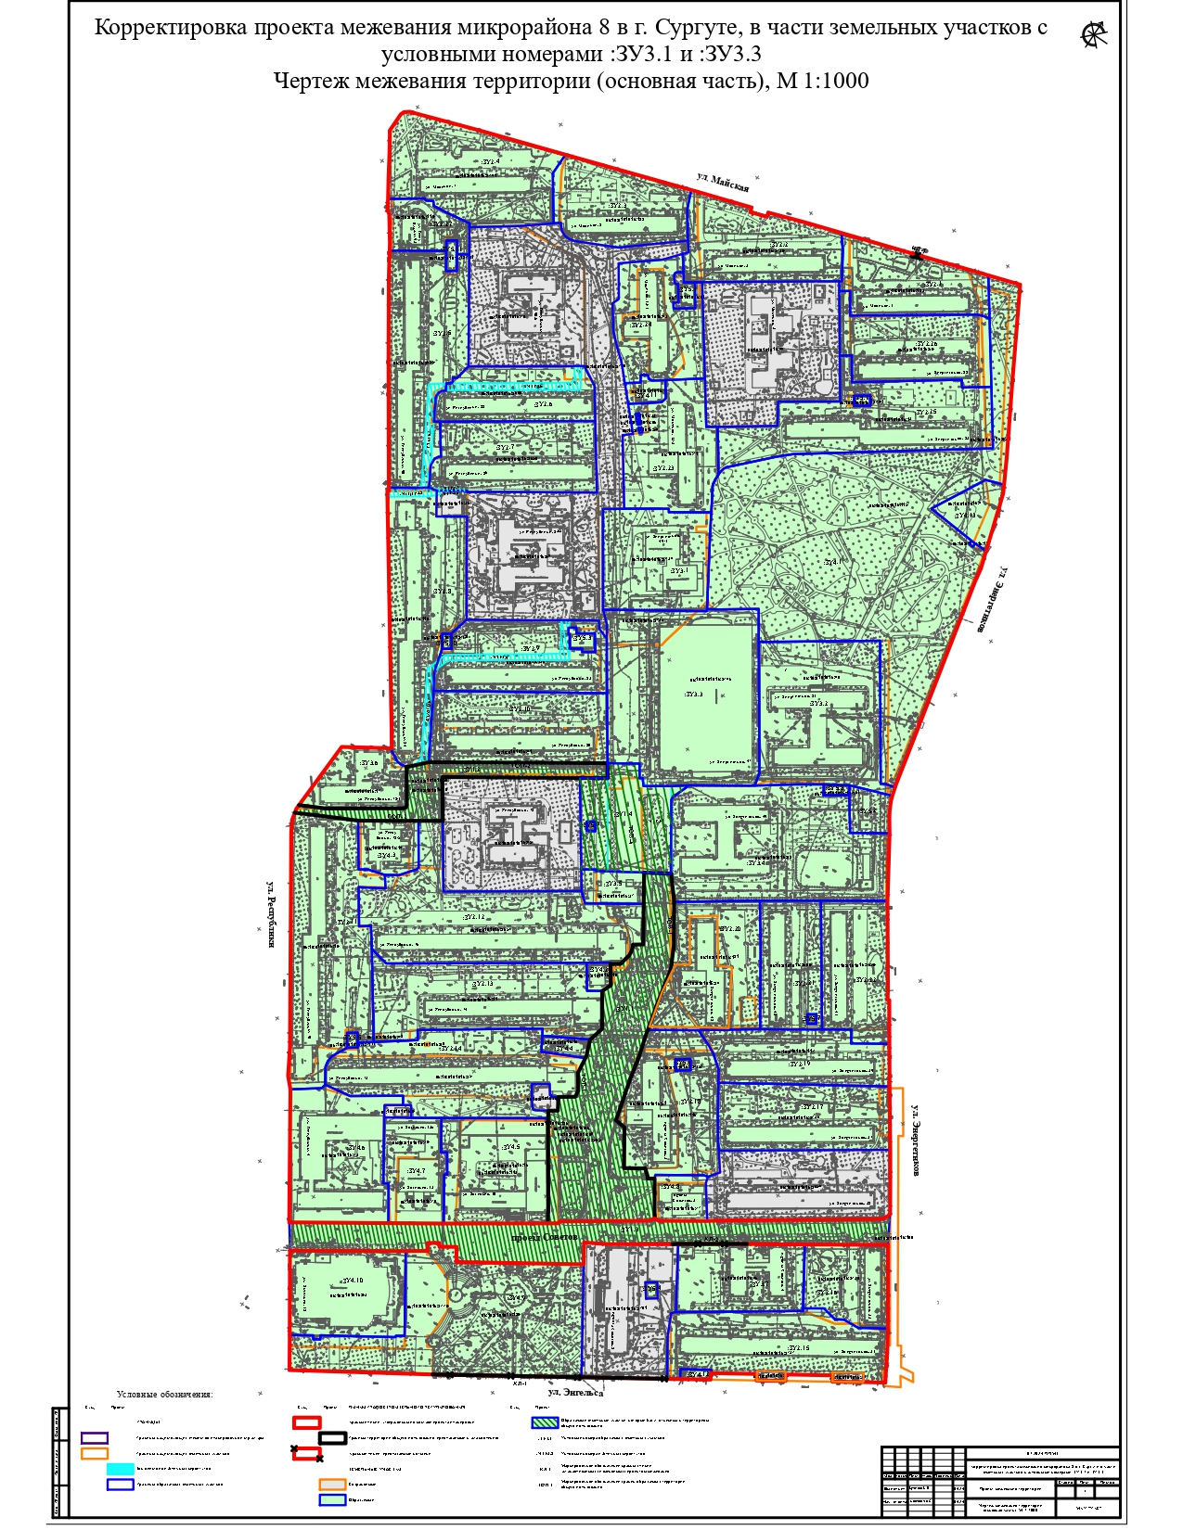

Slide 4
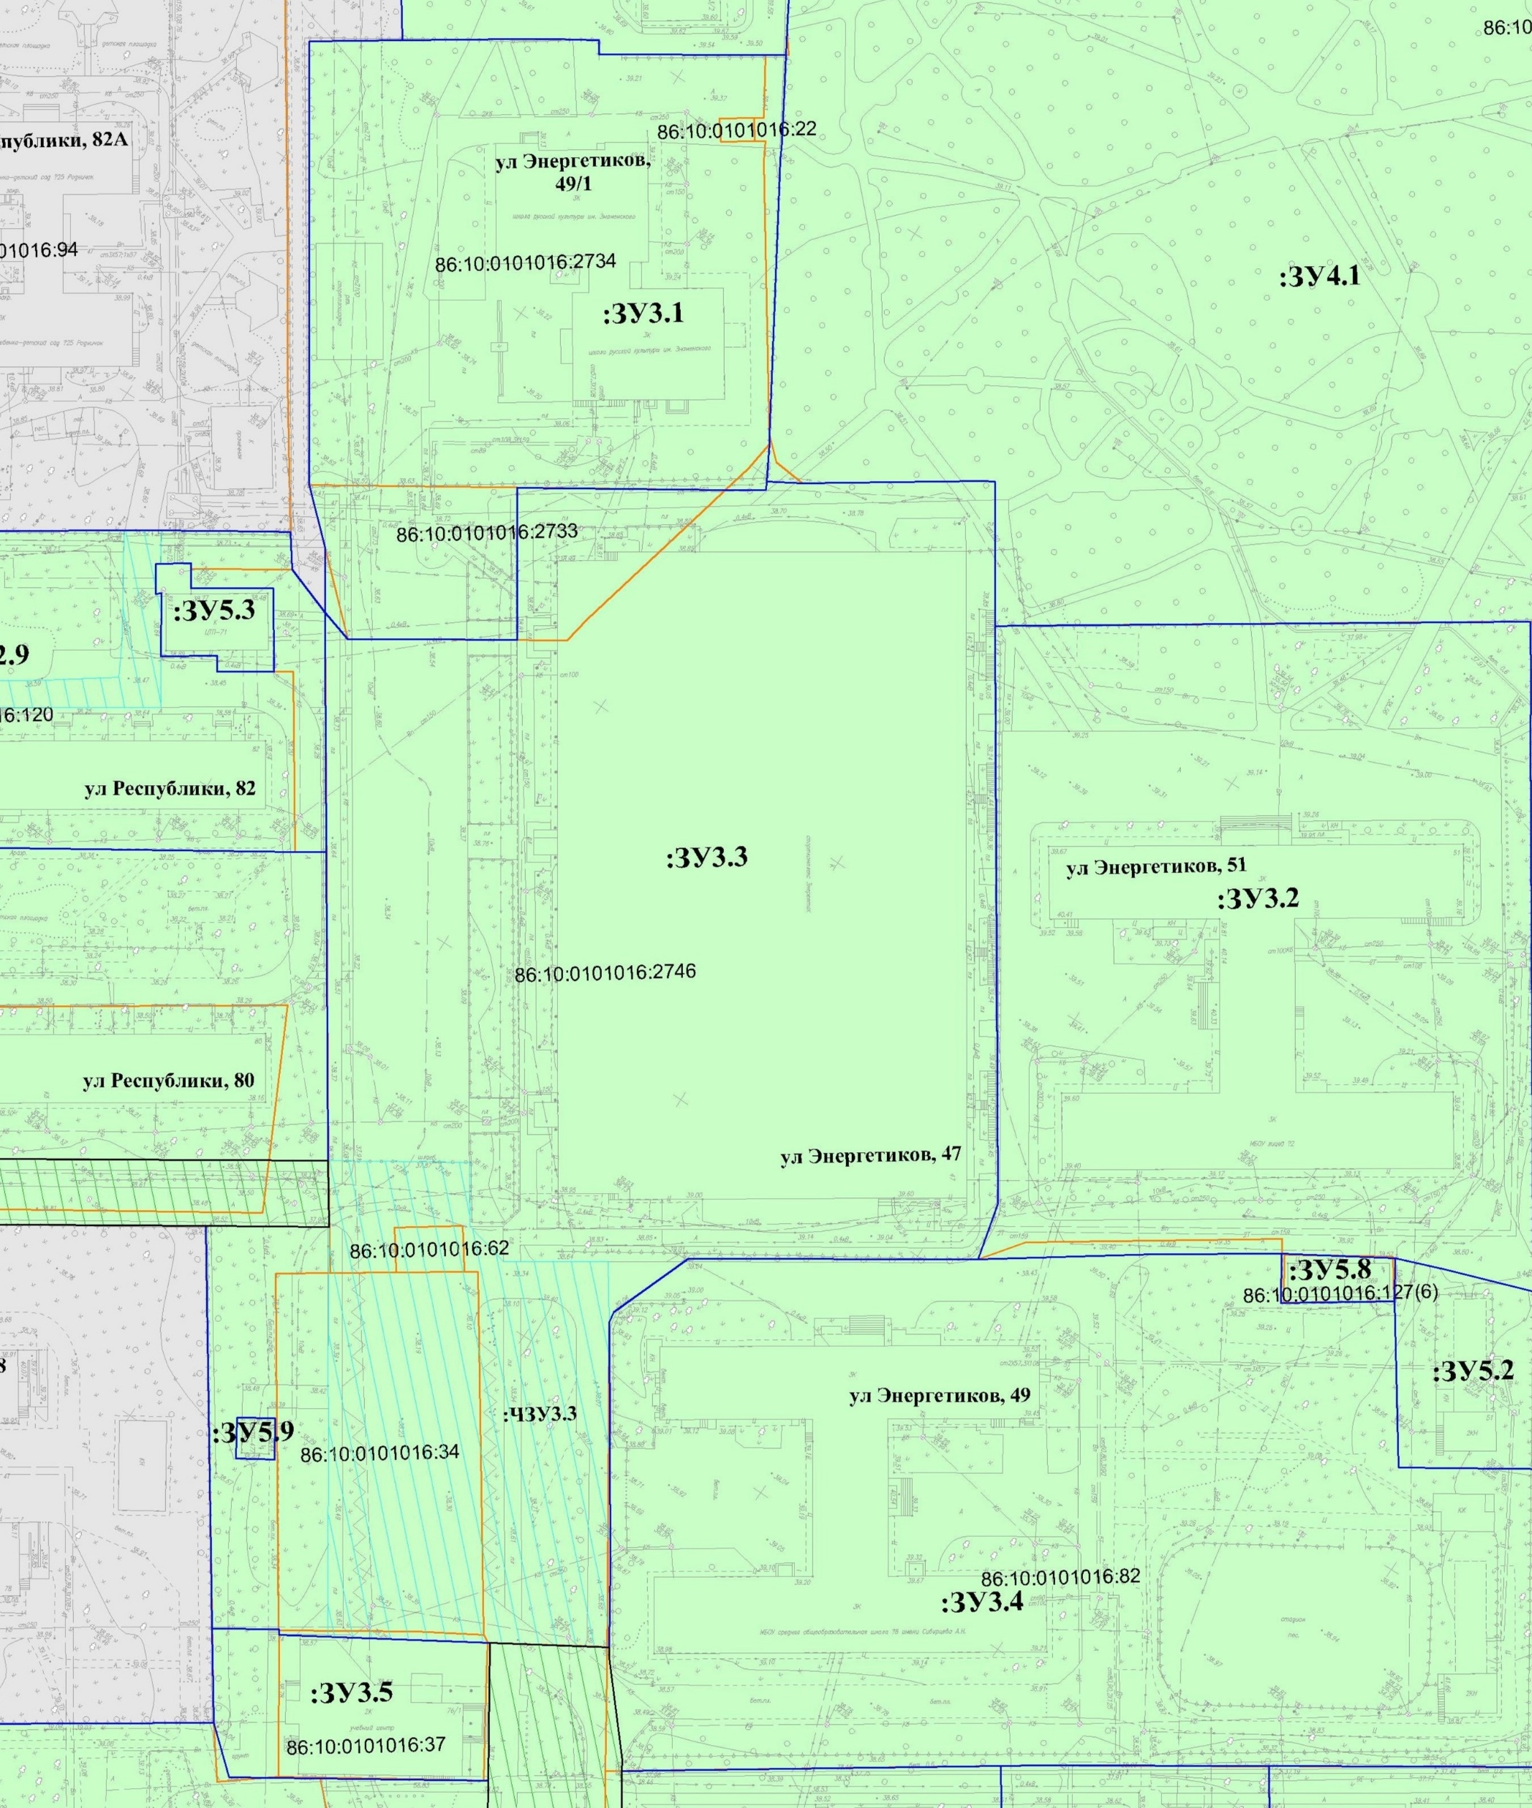
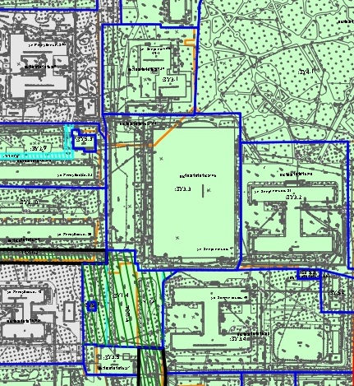
Утвержденный проект межевания
Корректировка проекта межевания

Slide 5
Перечень и сведения о площади образуемых земельных участков, в том числе возможные способы их образования
№ п/п | Условный номер образуемого земельного участка | Площадь, м2 |  |  | Адрес участка | Кадастровый номер исходного земельного участка (при наличии) | Фактическое использование | Вид разрешенного использования по проекту межевания | Возможные способы образования** | Примечание
 |  | Существующая | Расчетная* | Проектная
№ п/п | Условный номер образуемого | Площадь, м2 |  |  | Адрес участка | Кадастровый номер исходного земельного участка (при наличии) | Фактическое использование | Вид разрешенного использования по проекту межевания | Возможные способы образования** | Примечание
 |  | Существующая | Расчетная* | Проектная
1 | :ЗУ1.4 | - | - | 5 277 | город Сургут, микрорайон 8 | - | парковка для посетителей сквера «Энергетиков» | земельные участки (территории) общего пользования. Код 12.0 | 1 этап: образование земельного участка из земель государственной или муниципальной собственности 2 этап: образование конечного земельного участка с условным номером :ЗУ1.4 путем перераспределения земельного участка, образованного в первом этапе с земельным участком с кадастровым номером 86:10:0101016:2746 | образуемый
2 | :ЗУ3.1 | - | - | 6 404 | город Сургут, микрорайон 8, улица Энергетиков 49/1 | 86:10:0101016:2734 | БУ «Сургутский колледж русской культуры им. А.С. Знаменского» | среднее и высшее профессиональное образование. Код 3.5.2 | образование земельного участка с условным номером :ЗУ3.1 путем перераспределения с земельным участком с кадастровым номером 86:10:0101016:2734 и земель, находящихся в государственной (муниципальной) собственности | образуемый
3 | :ЗУ3.3 | 20 002 | - | 15 627 | город Сургут, микрорайон 8, улица Энергетиков 47 | 86:10:0101016:2746 | МБУ Спортивная школа олимпийского резерва «Ермак» | обеспечение занятий спортом в помещениях. Код 5.1.2 | образование земельного участка с условным номером :ЗУ3.3 путем объединения с земельными участками с кадастровыми номерами 86:10:0101016:2746, 86:10:0101016:2733 | образуемый
* Расчетные площади земельных участков под существующими объектами многоквартирной жилой застройки определены в соответствии с Приказом Минземстроя РФ от 26.08.1998 №59 «Об утверждении Методических указаний по расчету нормативных размеров земельных участков в кондоминиумах». Расчетные площади земельных участков под объектами не жилого назначения определены в соответствии с градостроительными регламентами и нормами отвода земельных участков для конкретных видов деятельности. ** В способе образования указываются земельные участки, части земельных участков, а также земли, которые преобразуются при образовании земельных участков. Последовательность преобразования земельных участков, частей земельных участков, земель государственной собственности, возможными способами образования земельных участков, а также этапы таких преобразований уточняются при проведении кадастровых работ. Площади земельных участков, частей земельных участков, земель государственной собственности, преобразуемых в результате образования возможными способами образуемых земельных участков указаны в приложении к текстовой части проекта межевания. ***Требуется внести изменения в Правила землепользования и застройки на территории города Сургута, утвержденные решением Сургутской городской Думы от 28.06.2005 г. № 475-III ГД, в части изменения вида территориальной зоны в границах образуемых земельных участков в соответствии с видом разрешенного использования земельных участков.
1 | :ЗУ3.1 | 7322 | - | - | Мкр.8. ул. Энергетиков, 49/1 | 86:10:0101016 :2734 | Среднее и высшее профессиональное образование. Код 3.5.2 | школа русской культуры им. Знаменского | Образование земельного участка с условным номером :ЗУ3.1 путем перераспределения с земельными участками с кадастровыми номерами 86:10:0101016:2734, 86:10:0101016:2746, 86:10:0101016:2733, 86:10:0101016:22 и земель, находящихся в государственной или муниципальной собственности | образуемый
2 | :ЗУ3.3 | 2002 | - | - | Мкр. 8 ул.Энергетиков,47 | 86:10:0101016:2746 | Спорт 5.1 | СОК "Энергетик" (Спарта) | 1 этап. уточнить границу ранее учтенного земельного участка с кадастровым номером 86:10:0101016:34, поскольку в ЕГРН граница не установлена в соответствии с требованиями земельного законодательства 2 этап. Образование земельного участка с условным номером :ЗУ3.3 путем перераспределения с земельными участками с кадастровыми номерами 86:10:0101016:2746, 86:10:0101016:2733, 86:10:0101016:34, 86:10:0101016:62 и земель, находящихся в государственной или муниципальной собственности | образуемый
* Расчетные площади земельных участков под существующими объектами многоквартирной жилой застройки определены в соответствии с Приказом Минземстроя РФ от 26.08.1998 №59 «Об утверждении Методических указаний по расчету нормативных размеров земельных участков в кондоминиумах». Расчетные площади земельных участков под объектами не жилого назначения определены в соответствии с градостроительными регламентами и нормами отвода земельных участков для конкретных видов деятельности. **В способе образования указываются земельные участки, части земельных участков, а также земли, которые преобразуются при образовании земельных участков. Последовательность преобразования земельных участков, частей земельных участков, земель государственной собственности, а также этапы таких преобразований уточняются при проведении кадастровых работ. ***Требуется внести изменения в Правила землепользования и застройки на территории города Сургута, утвержденные решением Сургутской городской Думы от 28.06.2005 г. № 475-III ГД, в части изменения вида территориальной зоны в границах образуемых земельных участков в соответствии с видом разрешенного использования земельных участков. ****Требуется в соответствии со ст.7, ст.18 Правил землепользования и застройки на территории города Сургута, утверждённые решением Сургутской городской Думы от 28.06.2005 г. № 475-III ГД, получить разрешение Главы города на условно разрешенный вид использования земельных участков.

Slide 6
Спасибо за внимание!

